Slide 1
Jak powstała matematyka

Slide 2
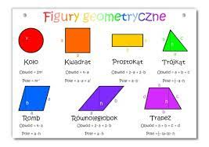
Figury geometryczne

Slide 3
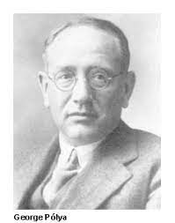
Kto stworzył matematykę ?
Kto stworzył matematykę?
Tales z Miletu (625-547r. p.n.e.)- pierwszy znany z nazwiska grecki mędrzec. Zaliczony do siedmiu mędrców szkoły jońskiej. Nazywany ojcem greckiej nauki i pierwszym matematykiem.

Slide 4
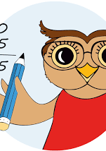
Co oznacza słowo matematyka
Samo słowo matematyka pochodzi z języka greckiego. Wywodzi się od słowa „máthēma”, oznaczającego "wiedzę", "naukę", "uczenie się". Matematyka nie ma jasno określonej definicji. Jej zakres jest szeroki i stale się powiększa o kolejne działy i dziedziny nauki, które są z nią związan

Slide 5
Ile lat ma matematyka
Najstarsze pisane źródła matematyczne pochodzą od Sumerów, którzy zbudowali pierwszą cywilizację Mezopotamii. Stworzyli oni 3000 lat przed naszą erą złożony system miar. Około 2500 p.n.e. zapisali pismem klinowym tabliczkę mnożenia, zmagali się z zadaniami geometrycznymi, umieli dzielić, dodawać i odejmować.

Slide 6
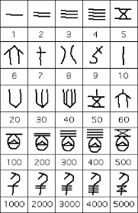
To oni są uznawani przez większość historyków odpowiedzialnymi za faktyczny początek całej dyscypliny postrzeganej jako usystematyzowana całość: Tales z Miletu, ojciec greckiej nauki i matematyki.

Slide 7
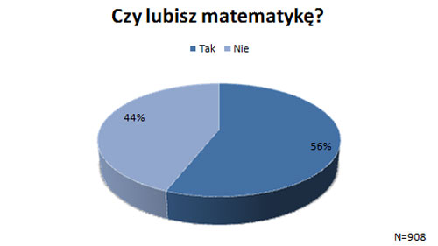
Aż 70 proc. Polaków po studiach deklaruje zamiłowanie do matematyki, natomiast wśród osób z wykształceniem podstawowym jest to jedynie 45 proc. Wyniki naszego badania napawają optymizmem, ponieważ pozytywny stosunek do matematyki jest jednym z warunków koniecznych do osiągnięcia sukcesu w tej dziedzinie.

Slide 8
Mnożenie na palcach

Slide 9
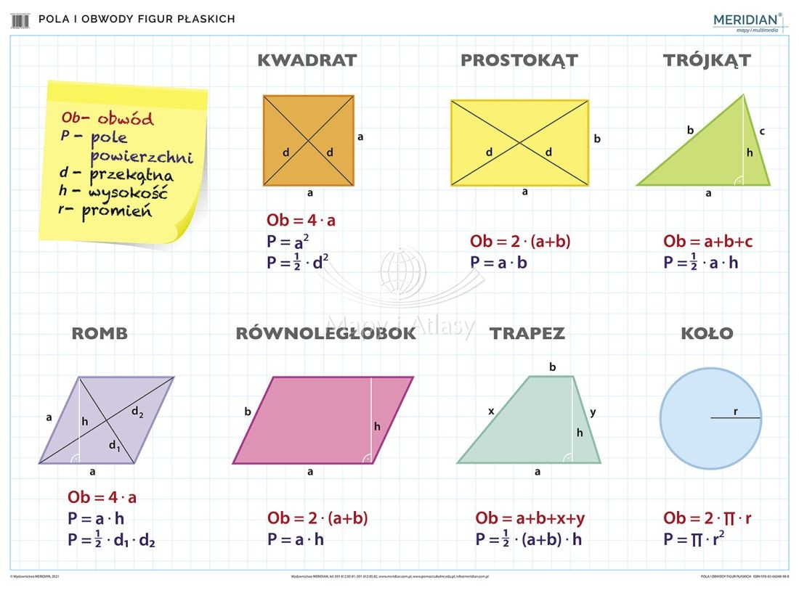
Pola i obwody figur płaskich

Slide 10
DZIĘKUJĘ ZA UWAGE

